Slide 1

Franciscono Enrico classe 2D Scienze Applicate

Slide 2
AVVISO!
Per permettere l'installazione delle lavagne multimediali , sono necessari gli spostamenti provvisori delle seguenti classi:
 | 1^Ora | 2^Ora | 3^Ora | 4^Ora | 5^Ora | 6^Ora
D12BIS | In laboratorio di chimica
A14 | In A6 |  | - | In C7 | In A16
A17 | In B14 |  | - |  | In C12
Franciscono Enrico classe 2D Scienze Applicate

Slide 3
Orari asseblea studentesca:
Collettivo(solo rappresentanti di indirizo e istituto)
8:00
8:50
Classi prime
Classi prime
Classi terze
9:40
Classi seconde
11:30
Classi quarte
12:20
Classi quinte
Franciscono Enrico classe 2D Scienze Applicate

Slide 4
_{Disponibilità}
_{Centro Ascolto}
(Per maggiori dettagli visitare il sito della scuola)
Franciscono Enrico classe 2D Scienze Applicate

Slide 5

Franciscono Enrico classe 2D Scienze Applicate

Slide 6
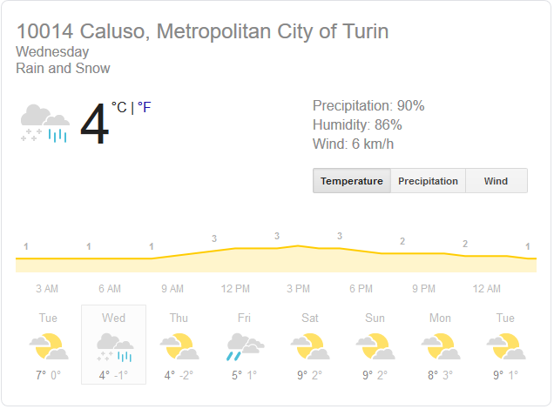
Meteo
Franciscono Enrico classe 2D Scienze Applicate

Slide 7
Laboratori pomeridiani:
14:00 – 16:30
13:30 – 15:30
Esami
ECDL
First
Aula C16
Franciscono Enrico classe 2D Scienze Applicate

